Slide 1
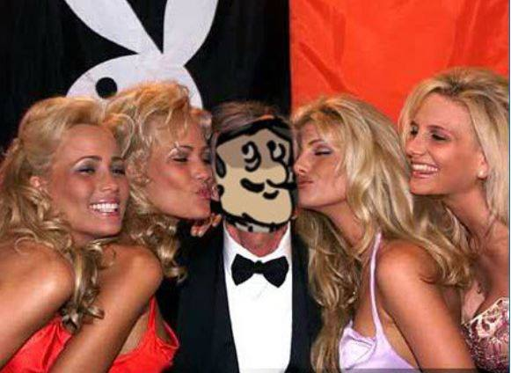

Diaporama PPS réalisé pour http://www.diaporamas-a-la-con.com
Les Histoires de Riton

Slide 2
Gérard revient au bureau après 15 jours d'arrêt maladie.
- Alors tu vas mieux ?
- Oui et ça a été pour moi une expérience magnifique !
- La grippe, une expérience magnifique ?
Oui parce que j'ai compris à quel point ma femme m'aimait !
- Comment ça ?
- Ben à chaque fois que le facteur sonnait, elle ne pouvait s'empêcher de crier sa joie :
« Mon mari est à la maison !
Mon mari est à la maison ! »

Slide 3
Le prêtre et le politique
Un âne meurt devant l’église et après une semaine le corps est toujours là.
Le prêtre décide d’appeler le maire :
- Monsieur le maire, j’ai un âne mort depuis une semaine devant la porte de mon église !
- Mais mon père, n’est-ce pas au Seigneur qu’il appartient de s’occuper des morts ?
- En effet, dit le curé, mais il est aussi de mon devoir de prévenir leur famille !!!!!!

Slide 4
Souvenirs …
- Maria…,
Comme nous étions heureux il y a 15 ans !
- Mais Antonio…
Nous ne nous connaissions pas, il y a 15 ans !
- Justement, Maria…
Justement…

Slide 5
Deux amis se rencontrent.
Pedro est couvert de bleus et de blessures.
Juan lui demande:
- Mais qui t’a mis dans cet état?
- Ma femme, répond Pedro.
- T’as traversé pendant qu’elle faisait une marche arrière ou quoi ?
- Non, mon pote…
Elle m’a frappé parce que je suis rentré à la maison comme Superman.
- Comment ça ?
T’es rentré en volant ?
- Mais non, abruti !
Je suis rentré avec le slip sur le pantalon !!!

Slide 6
D’autres sur:
Diaporamas-a-la-con.com
Le site des meilleurs diaporamas humoristiques
[Attention le passage du pointeur de souris dans ce cadre déclenche un lien vers le site]

